Slide 1


2 0 1 8银保通技术专题培训
Linux用户和文件
主讲人 袁津
时间 2018年8月29日
延时符

Slide 2


01 上节回顾
02 Linux用户管理
目 录 / CONTENTS
03 Linux文件权限
04 任务与作业

Slide 3


1
PART
上节回顾
０1

Slide 4

上节回顾
上节回顾：
1、Linux系统安装：实际操作演示如何通过VirtualBox安装SUSE Linux Enterprise 11
对Linux系统分区进行了简单的介绍（[/swap]、/boot、/）
VirtualBox及Linux系统网络设置（NAT/桥接、ifconfig、 /etc/sysconfig/network/ifcfg-eth0 ）
2、如何通过SSH登录Linux系统（建议通过第三方终端仿真软件：SecureCRT、Xshell等）
3、简单介绍了Linux文件目录结构：根目录/、/bin和/sbin、/boot、/etc、/home、/root等
4、如何查看Linux系统的硬件信息：CPU、内存等（/proc文件系统）
补充说明：
1、tmpfs分区是什么？
2、对VirtualBox的NAT网络连接方式的进一步说明
3、swap分区更深入的说明
关于文档的版本控制：
1、所有培训的资料均已托管到GitHub上，各位可以去上面（https://github.com/lityuan0226/YBTJSD）下载
2、对于需要提交任务和作业的，先fork项目，然后pull到本地，在本地修改并提交后，再push到自己的远程仓库，最后与lityuan0226的仓库进行合并
3、关于提交的任务和作业格式：任务名称_日期_姓名（例如：SUSE安装_20180815_T-gaoc.docx）
０2
Notes:
tmpfs是一种基于内存的文件系统，使用内存进行读写，速度非常快，但是系统重启后文件消失，默认大小为内存大小的一半。

Slide 5


2
Linux用户管理
PART
０3

Slide 6
Linux用户管理
Linux是一种多用户多任务的操作系统
一、Linux用户的角色区分：
1、root用户：系统唯一，拥有至高权限
2、虚拟用户：一般不登录系统，但却是系统运行不可缺少的用户，如：bin、daemon用户等
3、普通用户：通过一些命令创建的用户，权限受限
二、用户（user）和用户组（group）：
用户和用户组的对应关系是：一对一、多对一、一对多或多对多。类比：公司部门（group）和员工（user）
三、相关系统文件：⭐️
用户相关文件：/etc/passwd、/etc/shadow
用户组相关文件：/etc/group、[/etc/gshadow]
一些配置文件：/etc/skel、/etc/login.defs、/etc/default/useradd
四、与用户相关的命令：⭐️
useradd——添加用户、userdel——删除用户、usermode——修改用户信息、passwd——重置密码
groupadd——添加用户组、groupdel——删除用户组、groupmod——修改用户组信息
用户切换：su、su -以及sudo（/etc/sudoers）之间的区别
０4

Slide 7
Linux用户管理
实际操作创建新的Linux用户
用户创建：
1、通过系统命令的形式
2、通过修改系统配置文件的形式（不做详细介绍）
用户登录：
SSH登录（或telnet登录）
用户环境变量（/etc/profile、~/.profile）文件
alias别名：对命令的简写
$PATH与命令执行的路径（whereis、which）
０5
Notes:
1、通过系统命令创建新用户：
1）groupadd sybase（创建sybase用户组）
2）useradd -g sybase -d /home/spdbybt -s /bin/bash -m spdbybt（创建spdbybt用户）
3）passwd spdbybt（设置spdbybt用户的密码）
2、/etc/profile与~/.profile：前者是系统环境变量文件，针对所有用户均有效；后者是用户环境变量，只针对某一用户有效
3、使用source命令可以立刻使环境变量文件生效：source ~/.profile或者重新登录（注意：对已经登录的用户无效）

Slide 8


3
Linux文件
PART
０6

Slide 9
Linux文件
Linux中“一切皆文件”
文件种类：
1、普通文件：ascii文件和二进制文件，标识-
2、目录文件：标识d
3、链接文件：标识l
4、设备文件：标识b、c
5、套接字文件：标识s
6、管道文件：标识p
文件扩展名：
Linux不像Windows一样，没有所谓的文件扩展名，对一个文件的操作，是由该文件的10位权限码决定的，与其他无关。
但Linux系统中存在一些约定俗成的规则，为了让别人更好的理解：
*.conf——配置文件
*.sh——shell脚本文件
*.html——网页文件
*.py——python脚本文件
等等
文件名规则：尽量避免在文件名中出现特殊字符以及空格
０7

Slide 10
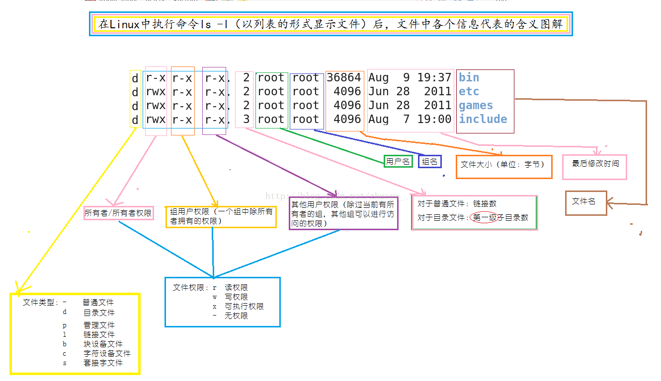
Linux文件权限
０8
Notes:
1、文件读写权限修改命令
1）数字形式：chmod -R 777 文件名
2）追加形式：chmod -R a+x 文件名
2、文件宿主权限修改命令
chmod -R spdbybt:sybase 文件名
3、inode作用
唯一标识一个文件，inode相同的文件表示是同一个文件，与文件名无关。（曾经遇到过：java程序出现问题，导致一个目录下出现两个同名的文件，但是inode不同，linux认为这是两个文件）

Slide 11
Linux文件操作
绝对路径和相对路径：
绝对路径：从根目录（/）开始，通过pwd命令可以查看（PS：pwd可以说是Linux中使用最频繁的命令）
相对路径：相对于当前工作目录而言的路径，有当前目录（.）、上级目录（..）、上一个工作目录（-）以及家目录（~）
可以通过cd命令进行目录之间的切换，支持绝对路径和相对路径
文件操作相关命令：
创建：mkdir、touch
移动：mv
删除：rm、unlink、rmdir
重命名：mv、rename
复制：cp
查看： cat、tail（head）、more、less、ls、file等
取得文件名和路径：basename、dirname
文件默认权限：umask
０9
Notes:
1、rm与unlink的区别
rm底层实现也是unlink（都是对inode的操作），但是rm更加可靠，会在每次删除前进行安全性校验（文件是否在使用中，等待用户删除确认等），安全意味着速度慢：对于大量文件的删除，rm的速度是非常慢的，没有unlink高效。
2、rm -rf /一定不要乱使用
3、绝对路径和相对路径的使用：在终端下，使用相对路径即可，但是在shell脚本中，强烈建议使用绝对路径进行目录切换（以防目录不正确造成程序紊乱）

Slide 12
4
任务作业
PART
10

Slide 13
任务作业
1、在系统中建立以下用户：
1）spdbybt用户：所属组sybase，主目录/home/spdbybt，shell类型/bin/bash
2）sybase用户，所属组sybase，主目录/sybase，shell类型/bin/bash
3）weblogic用户，所属组weblogic，主目录/weblogic，shell类型/bin/bash
4）创建用户test1和test2，shell类型分别为：/bin/false和/sbin/nologin，使用这两个用户进行系统登录，查看输出的信息。
将上述操作的命令形成文档，提交GitHub，并推送到lityuan0226的仓库
2、熟练掌握本次培训中使用到的命令及系统文件。
11

Slide 14

FIN
结束

